Slide 1
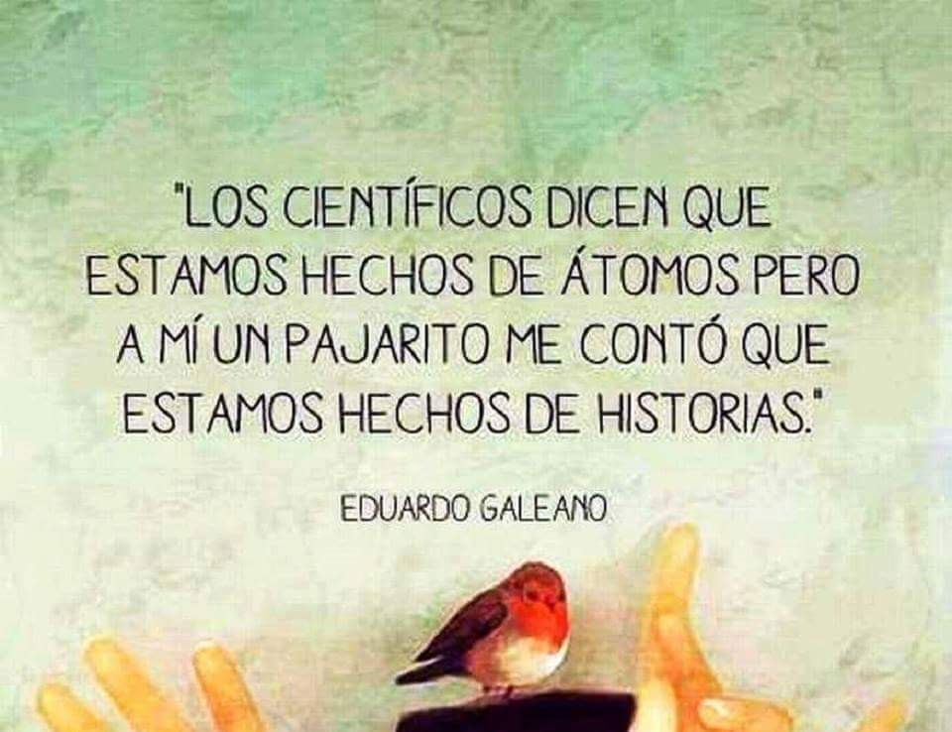

Audio 1
Audio 2

Slide 2
EL PRESENTE. Texto para completar
ALEJANDRO
Me llamo Alejandro. Yo (TENER)1………….....…. veintiocho años y (VIVIR)2………….....…. en Valencia. (SER)3………….....…. dentista y (TRABAJAR)4…....….......…. en un hospital. Cada día (TRABAJAR)5………….....…. seis horas, y después (ESTUDIAR) 6………….....…. francés en una escuela de idiomas. Yo (HABLAR)7………….....…. inglés y alemán perfectamente, pero (NECESITAR)8………….....…. también aprender francés, porque (TENER)9………….....…. muchos pacientes franceses.
Yo (ESTAR)10………….....…. casado. Mi mujer (LLAMARSE)11………….....…. Cristina y (TENER)12………….....…. veintisiete años, uno menos que yo. Ella (SER)13………….....…. profesora de matemáticas. Es muy deportista: (JUGAR)14………….....…. al tenis dos veces por semana; también (HACER)15………….....…. aeróbic, etc. Ella no (FUMAR)16………….....…. y sólo (COMER)17………….....…. pescado, frutas y verduras. No (BEBER)18………….....…. alcohol y (LEER)19………….....…. muchas revistas sobre alimentación y salud.
Nosotros (VIVIR)20………….....…. en un pequeño apartamento en el centro de Valencia. (TENER)21………….....….. una hija, que (LLAMARSE)22………….....…. Lucía. (TENER)23………….....…. dos años. Ella (IR)24………….....…. a una guardería de 8.00h a 14.00h. Los fines de semana Lucía (ESTAR)25………….....…. siempre con nosotros. Cada sábado, (nosotros, IR)26………….....…. al supermercado y (COMPRAR)27………….....…. comida y productos para la casa. Por la noche, (CENAR)28………….....…. con nuestros amigos y (TOMAR)29………….....…. una copa en algún café de moda. Los domingos por la mañan………….....…. a, (LIMPIAR)30………….....…. el apartamento y después (PASEAR)31…………….......un poco, (TOMAR)32………….....…. un aperitivo y (VISITAR)33………….....…. lugares interesantes de Valencia. Me gusta mucho el nuevo Museo de Arte Moderno; (TENER)34………….....…. cuadros de pintores famosos: Picasso, Dalí, etc.
Tomado de: https://www.españolextranjeros.com/2015/01/a1-el-presente-alejandro.html
Accedido en: 29/03/2020
Audio 3

Slide 3

Audio 4

Slide 4
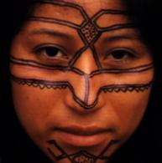
Ecuador, su cultura y su gente
La cultura ecuatoriana contemporánea tiene raíces diversas y profundas en una historia tan rica como multiétnica. Al momento de investigar para este artículo la población de Ecuador se estimaba en 15 223 680 habitantes, con un crecimiento anual de 1,4%. Se trata de una población étnicamente muy diversa, donde el 65% son mestizos (mezcla de indígenas con caucásicos); el 25%, indígenas; el 10%, caucásicos; el 7%, afro descendientes. (Fuente: CIA World Factbook).
Los distintos grupos humanos que se han establecido en Ecuador desde Europa, África, etc., así como las muchas nacionalidades indígenas autóctonas del país, todos, han contribuido a lo que hoy podemos denominar como Cultura ecuatoriana. Desde las ricas y variadas tradiciones culinarias hasta las costumbres a la hora de celebrar las diversas festividades religiosas, es todo un placer el explorar la cultura ecuatoriana.
Mujer Achuar con pintura tradicional en el rostro –
Foto de Sincha Sacha
Audio 5

Slide 5
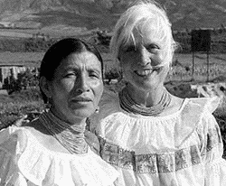
Cultura ecuatoriana
Pueblos amazónicos fronterizos, aldeas pesqueras en la Costa del Pacífico, antiguas haciendas andinas en la Sierra, mercados indígenas, ciudades coloniales y más, son algunos de los ingredientes que conforman el amasijo cultural ecuatoriano. Cada uno luchando por conservar su propia identidad e historia, a la vez que transitan juntos un mismo camino hacia el futuro. Gracias a la naturaleza diversa del Ecuador, combinada con sus dimensiones compactas, en este país es posible vivir varias experiencias culturales en un mismo día. Viajando en un bus o en auto unas pocas horas, el visitante puede conocer varias comunidades con costumbres y etnias predominantes totalmente distintas.
Las diferentes etnias ecuatoriana conviven en total armonía. Foto de Casa Matico

Slide 6
Ecuador es el hogar de diversos grupos indígenas, muchos de los cuales aún conservan sus idiomas precolombinos. El grupo más numeroso es el de los quichuas andinos, con más de 2 millones de individuos. Otros grupos andinos menos numerosos son los caranquis, los otavaleños, los cayambis, los pichinchas, los panzaleos, los chimbuelos, los salasacas, los tungurahuas, los tuguas, los warankas, los puruhaes, los cañaris, y los saraguros.
La Cuenca Amazónica es tan rica en culturas indígenas como lo es la Sierra. A pesar de las creciente presiones ejercidas sobre ellos por parte de la industrialización, aun muchas de sus tradiciones ancestrales se mantienen vivas, como es el caso del chamanismo. Las etnias indígenas de la Amazonía son: huaoranis, záparos, cofanes, quichuas amazónicos, sionas, secoyas, shuares y achuares.

Slide 7
Además de estas numerosas y variadas culturas nativas, Ecuador tiene una pujante cultura mestiza y una considerable cultura afroecuatoriana (medio millón de individuos, aproximadamente), descendientes de los esclavos africanos, traídos al país en el siglo xvi para trabajar en las plantaciones cañeras de la Costa y que son famosos culturalmente por su música conocida como Marimba.
La modernización no le ha robado a las ciudades y pueblos de Ecuador sus distintos sabores culturales, básicamente porque sus gentes se han preocupado por mantener las tradiciones ancestrales vivas hasta el día de hoy. Ejemplo de ello son las ciudades de Otavalo, Baños, y Quito. Otavalo, famoso desde siempre por su población indígena afectuosa y emprendedora que ha mantenido por siglos vivo el mercado indígena más conocido de las Américas; la ciudad de Baños es conocida por sus manantiales de aguas termales y su agradable clima, además de por su proverbial hospitalidad, que recibe y despide a visitantes todo el tiempo; y Quito, el centro político del país, se ha transformado en una ciudad cosmopolita al tiempo que ha logrado mantener el candor de un pequeño pueblo.
Tomado de: http://www.ecuadorexplorer.com/es/html/cultura-ecuatoriana.html
Accedido en: 29/03/2020

